Slide 1
Huisartsenopleiding VUmc
Feedback: de theorie
Simone van den Hil & Max Roijé, leerlijn professionaliteit

Slide 2
“Feedback geven is een kunst, feedback krijgen is een gunst”
Inhoud
Johari venster
Cirkels van aanspreken
Gebruiksaanwijzing voor samenwerking
Feedbackregels voor feedback geven en ontvangen
5G’s feedback model
Leerdoel: Kennis over de theorie achter feedback verdiepen.
Notes:
Als mensen elkaar feedback willen, durven en kunnen geven, dan verbeteren de tevredenheid, de samenwerking en de productiviteit.
Nu blijkt dat het geven van feedback geen vanzelfsprekende aangelegenheid is. Mensen geven weinig complimenten en aanspreken op ongewenst gedrag blijft moeilijk. Kritiek wordt vermeden, terwijl het vaak zoveel op kan leveren.

Slide 3
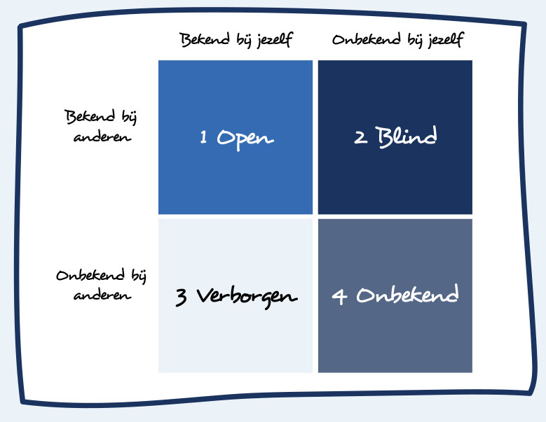
Johari venster
Door je wensen en verwachtingen uit te spreken wordt het verborgen gebied kleiner.
Door feedback van anderen wordt je blinde vlek kleiner.
Notes:
In het dagelijks leven nemen we meestal maar weinig de tijd om nadrukkelijk onze indrukken van elkaar uit te wisselen. Eigenlijk is dat jammer, want we kunnen ook veel leren van de indruk die we maken op anderen.
Feedback geven levert je interessante informatie op en maakt heldere en open communicatie makkelijker.
Dit wordt visueel gemaakt in het zogeheten Johari-venster. In dit model wordt gekeken naar de informatie die mensen over zichzelf en elkaar hebben. Aan de hand van het criterium bekend/onbekend bij jezelf en bekend/onbekend bij de ander wordt de informatie verdeeld over vier velden.
Het doel van het over en weer geven van feedback is het vergroten van het bekende gebied en daardoor het verkleinen van de blinde vlek en het verborgen gebied. Door de feedback die je krijgt van anderen wordt je eigen blinde vlek kleiner. Door feedback en informatie over jezelf te geven, wordt het verborgen gebied kleiner, want voor anderen word zo ook duidelijk wat je belangrijk vindt. In de onbekende ruimte zit misschien wel je verborgen talent. Door feedback te krijgen wordt je blinde vlek kleiner, door feedback te geven wordt je verborgen gebied kleiner en zo krijg je een stukje van je onbekende gebied ‘cadeau’ en kun je je eigen verborgen talent ontdekken.
Zelfkennis en succes hangen samen. In studies blijk het beste voorspellende criterium voor toekomstige prestaties het vermogen jezelf zo te zien zoals anderen je zien. Omgekeerd: overschatting van de eigen vermogens vormt het beste voorspellende criterium om in de toekomst slechte prestatiebeoordelingen te krijgen.

Slide 4
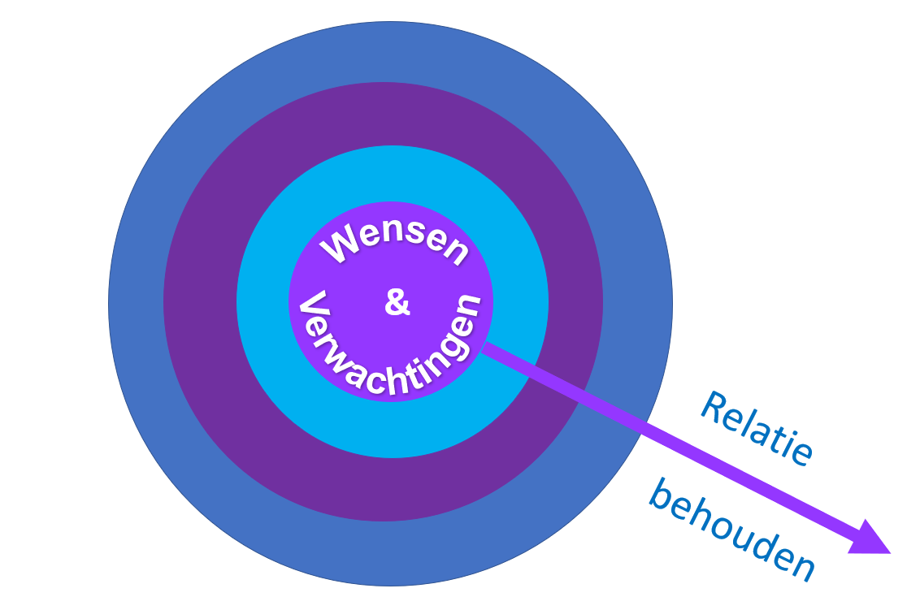
Cirkels van aanspreken
Transparantie over wensen en verwachtingen:
Zeggen wat je wilt
Zeggen waarom je het wilt
Zeggen hoe je het (niet) wilt
Je kunt pas feedback geven als je transparant geweest bent over je verwachtingen.
Notes:
Begin in de samenwerking bij het begin. Wat zijn je wensen en verwachtingen? Bij elk apparaat dat je koopt krijg je een gebruiksaanwijzing waarin precies staat hoe en wat je met het apparaat om moet gaan. Bij een nieuwe collega krijg je die gebruiksaanwijzing niet, dan moet je door de ervaring met die collega; “door schade en schande” wijzer worden.
Dat kost tijd en energie.
Durf met elkaar in gesprek te gaan over gedrag, over de samenwerking en over de impact die een ander op je heeft. Creëer met elkaar een sfeer van openheid en transparantie en ervaar hoeveel dat oplevert. Wees daar eerlijk en transparant over.
Wensen en verwachtingen zijn de basis. Hoe verder je aan de buitenkant van het schild komt, hoe meer de relatie op het spel komt te staan.
Transparant zijn betekent duidelijk zijn over wat je van mensen verwacht.
Het betekent:
Zeggen wat je wilt
Zeggen waarom je het wilt
Zeggen hoe je het wilt
Het laatste is alleen noodzakelijk wanneer je iemand aanstuurt (tijdens een instructie bijvoorbeeld). Je voegt de reden toe waarom je het wilt om mensen te motiveren. Je communiceert over wat je wél wilt, niet over wat je niet wilt.

Slide 5
Gebruiksaanwijzing voor samenwerking
Hoe wil ik graag met andere mensen omgaan?
Hoe wil ik dat andere mensen met mij omgaan?
Wat zijn mijn kwaliteiten en talenten?
Wat zijn mijn valkuilen en mijn uitdagingen?
Waar heb ik een hekel aan?
Wat zijn dingen in mijn werk die ik prettig vind om te doen?
Hoe werk ik graag samen met anderen?
Wat heb ik nodig van anderen?
Op welke manier wil ik (positieve en kritische) feedback?
Welke uitstraling wil ik hebben op mijn werk praktijk?
Welke zaken zijn voor mij nog meer belangrijk als het gaat om de samenwerking in dit team?
Notes:
Vaak vinden mensen het moeilijk om aan te geven wat ze willen. Als kind heb je afgeleerd om steeds te zeggen: ‘Ik wil…’ Daardoor wordt het vaak ten onrechte als brutaal ervaren. Aan de andere kant zorgt transparant zijn ervoor dat je zuiver bent over wat je nodig hebt. De gedachte erachter is dat je pas feedback kunt geven, wanneer je transparant bent geweest over je verwachtingen. Soms heb je je wens niet geuit, maar verwacht je toch dat mensen je wensen in vervulling laten gaan. In ons hoofd weten we wat we verwachten van mensen, maar zeggen het niet. Je vult dan in wat mensen ‘vanzelfsprekend wel zullen begrijpen’. Helaas zijn mensen niet helderziend over het algemeen, zodat je toch iets explicieter moet zijn. Dus vertel elkaar je gebruiksaanwijzing.
Deze gebruiksaanwijzing staat als bijlage op de wiki bij de leerlijn professionaliteit. Je kunt deze zelf invullen en door je opleider laten invullen en dan eens samen bespreken in een leergesprek.

Slide 6
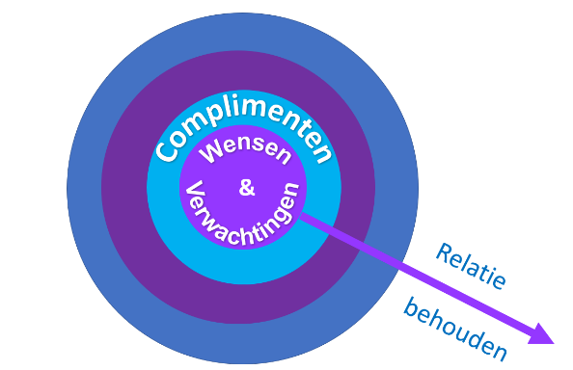
Cirkels van aanspreken
Bekrachtigen van positief gedrag.
geeft positieve sfeer
wordt vaak vergeten
Geef een compliment met het 5G’s-model.
Gedrag: ik zie… ik merk…
Gevolg: het effect daarvan… daardoor…
Gevoel: ik vind dat… voor mij is dat…
Geloofwaardig
Gelijkwaardig
Een onderbouwd compliment geven is noodzakelijk.
Een compliment goed ontvangen ook.
Notes:
Wanneer je transparant bent geweest en er is aan je verwachtingen voldaan is het tijd om iemand te complimenteren. We vinden het vanzelfsprekend om kritiek te leveren wanneer het niet goed is gegaan, maar complimenteren wordt vaak als ongemakkelijk ervaren, door de gever zowel als de ontvanger. Hierdoor wordt dit overgeslagen en dat is zonde.
Met complimenteren geef je aan dat je iets wat de ander heeft gedaan als belangrijk hebt ervaren. Je kunt hiermee de stemming beïnvloeden en je openheid tonen. De ander wordt er zeker van en vindt het leuk om te horen. Uitgangspunt bij complimenteren is wel dat het compliment gemeend moet zijn, anders wordt het een loos trucje.
Je geeft het compliment door middel van een drietrap:
Gedrag: je zegt iets over wat je ziet gebeuren. Ik zie…. Ik merk…
Gevolg: je geeft aan wat het gevolg is van de ander zijn handelen. Het effect daarvan is… Daardoor…
Gevoel: je geeft aan wat jouw gevoel als complimentgever daarbij is. Ik vind dat… Voor mij betekent dit… Het gevoel bij mij daarbij is…
Door op deze manier te complimenteren maak je het compliment groot.
Veel mensen vinden het lastig om een compliment te geven, echter ook om te ontvangen. Het is lastig om er goed om te reageren. Denk maar eens aan hoe je zelf reageert wanneer iemand zegt dat je zo’n leuk shirt aan hebt of je je werk zo fantastisch gedaan hebt. Onze natuurlijke neiging kan zijn om het dan te bagatelliseren ‘Ach, dat is al zo’n oud ding’ of ‘Dat hoort toch gewoon bij mijn werk’. Hoewel bescheidenheid of verlegenheid best een goede eigenschap op zichzelf is, is zo’n reactie niet echt motiverend voor degene die het compliment geeft.
Ook een compliment moet gefundeerd (en dus beargumenteerd) zijn. Als je tien keer te horen krijgt “Je doet het goed”, dan hoor je het de elfde keer niet meer. Maar als je tien verschillende redenen hoort over wat je goed doet, blijft het beter plakken.

Slide 7
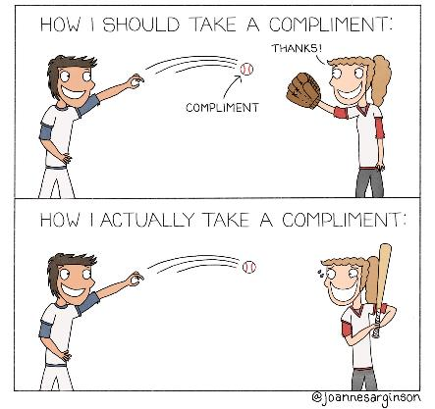
Complimenten
Hopelijk bevalt de samenwerking en is het tijd voor complimenten.
Duidelijkheid over wensen en positief bekrachtigen van gedrag door middel van complimenten voorkomt “hardere” vormen van aanspreken.
Soms is kritische feedback nodig.
Notes:
Met deze eerste twee cirkels, transparant zijn en complimenteren, regel je ongeveer 80% van je communicatie. Als je namelijk duidelijk bent je geweest over wat je wilt en de andere positief hebt bekrachtigd door te complimenteren, dan is het vaak helemaal niet nodig om over te gaan tot ‘hardere’ vormen van aanspreken, zoals kritische feedback en confronteren.

Slide 8
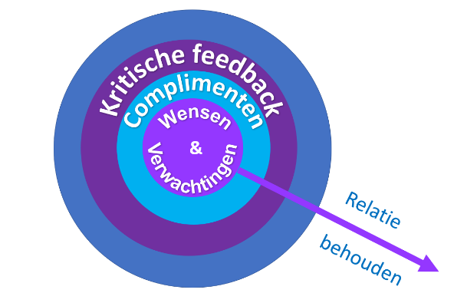
Cirkels van aanspreken
Feedbackregels
Feedback volgens het 5 G’s model
Notes:
Wanneer je meerdere keren transparant bent geweest, en het gewenste gedrag komt niet tot stand, dan is het wellicht tijd geworden om feedback te geven. Als je feedback wilt geven, vraag je je eerst af welke intentie je hebt. Gaat het echt wel om feedback?
Je kunt vervolgens de ander vragen om toestemming om feedback te geven.: “Er is iets in onze samenwerking wat mij bezighoudt, mag ik het daar met jou over hebben?

Slide 9
Feedbackregels voor het feedback geven
Kies een goed moment.
Heb een heldere boodschap.
Geef ik-boodschappen volgens de 5 G’s.
Notes:
1. KIES EEN GOED MOMENT
Als de ontvanger aangeeft geen zin of tijd te hebben voor feedback, zal het niet slagen. Tussen twee drukke spreekuren in of tijdens een korte koffiepauze is geen goede planning voor het geven van feedback. Als je bij jezelf merkt dat er te veel emotionele lading ligt bij de boodschap, kan het ook raadzaam zijn een later moment uit te kiezen.
2. HEB EEN HELDERE BOODSCHAP
Weet goed waar je het over wil hebben en communiceer alléén dat. De sandwich methode (iets positiefs, iets kritisch en dan weer iets positiefs) zorgt ervoor de toehoorder op zijn hoede raakt na een compliment. Geef positieve en kritische feedback los van elkaar. Zo wordt je compliment gewaardeerd en je kritische feedback gehoord.
3. GEEF IK-BOODSCHAPPEN VOLGENS DE 5 G’S
Iemand kan zich makkelijker openstellen voor het persoonlijke oordeel van één persoon dan wanneer iets als feit wordt gesteld. Benoem welk gedrag je gezien hebt, wat daar het gevolg van is en welk gevoel het jou geeft. Als de ontvanger dit kan begrijpen, vervolg met het gewenste gedrag.

Slide 10
De 5 G’s
In de literatuur ook wel te vinden als 4G-model.
Notes:
Het gaat volgens dezelfde stappen als bij complimenteren:
Gedrag: je zegt iets over wat je ziet gebeuren. Ik zie…. Ik merk…
Gevolg: je geeft aan wat het gevolg is van de ander zijn handelen. Het effect daarvan is… Daardoor…
Gevoel: je geeft aan wat jouw gevoel als complimentgever daarbij is. Ik vind dat… Voor mij betekent dit… Het gevoel bij mij daarbij is…
Kun je je dat voorstellen? Daar moet een JA op komen, anders ga je terug naar stap 1.
Wat ik graag zou willen is..... Gewenst gedrag

Slide 11
Feedbackregels voor het feedback geven
Kies een goed moment.
Heb een heldere boodschap.
Geef ik-boodschappen volgens de 5 G’s.
Geef de kans om te reageren.
Doseer je commentaar.
Notes:
4. GEEF DE KANS OM TE REAGEREN
Feedback is geen éénrichtingsverkeer. Als feedbackgever wil je graag van de ontvanger horen of die zich in de feedback herkent en welk gevolg hij eraan zal geven.
5. DOSEER JE COMMENTAAR
Als iemand iets nieuws leert is er behoefte aan veel positief commentaar. Richt je aanvankelijk op wat goed gaat. Iets later in het leerproces is er dan ruimte voor kritische feedback.

Slide 12
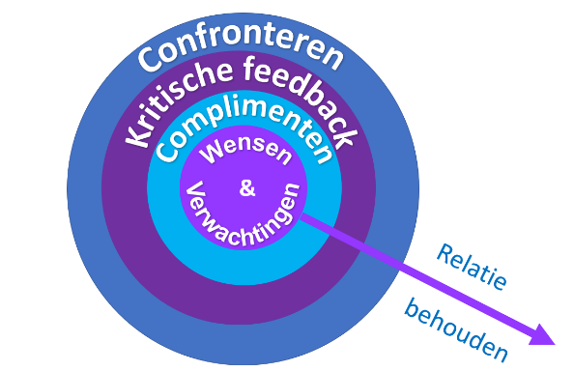
Cirkels van aanspreken
Als er niets verandert na kritische feedback.
Ook confronteren volgt de feedbackregels, om niet de relatie op het spel te zetten, maar wordt wel harder ingezet.
Hier wordt het hardst gewerkt om de relatie te behouden
Notes:
Als je iemand al een aantal keer kritische feedback hebt gegeven en afspraken gemaakt en iemand houdt zich er niet aan, dan wordt het tijd om te confronteren. Bij confronteren is het belangrijk dat je dat volgens “de regels” doet, je zet anders de relatie op het spel.
De 5 G’s blijven van kracht, maar je zet het steviger in: als de aios een afspraak niet nakomt, kan je wel de feedback beginnen met “Ik heb je nu al twee keer gezegd dat ik het vervelend vind dat je te laat bent en ik zie geen verandering. Je komt nog altijd iets over achter pas binnen en ik vind dat vervelend.” Het appellerende aspect moet groter zijn dan bij de eerdere feedback, omdat de zender nu echt gedragsverandering eist. Omdat het oordeel hier een grotere rol krijgt, moet er door de feedbackgever (maar ook de ontvanger) harder gewerkt worden om de relatie te behouden.

Slide 13
Feedbackregels voor het feedback ontvangen
6. Kies een goed moment (ook als ontvanger).
7. Vraag door als je de feedback niet begrijpt.
8. Verdedig je niet.
9. Geef je reactie.
Notes:
Als je feedback krijgt is het belangrijk dat je het ook kunt ontvangen. Dat geldt ook voor het compliment. Iemand doet moeite om je een compliment te geven, dus het is fijn als je het ook ontvangt. Kritische feedback is soms wat moeilijker om te kunnen ontvangen. We neigen soms te “vluchten of te vechten”. De volgende tips kunnen je helpen:
6. KIES EEN GOED MOMENT
Als je merkt dat het je niet lukt om je open te stellen voor de feedback, geef dit aan en maak een afspraak voor een ander moment.
7. VRAAG DOOR ALS JE DE FEEDBACK NIET BEGRIJPT
Om goed feedback te kunnen ontvangen moet je de 5 G’s precies begrijpen. Welk gedrag wordt er bedoeld, wat zijn daar de gevolgen van en welk gewenst gedrag wordt er verwacht. Herken je inhoud van de feedback? Ben je het eens met de interpretatie van het gedrag?
8. VERDEDIG JE NIET
Feedback kan leiden tot het gevoel aangevallen te worden, waarna je in de verdediging kan schieten. Vaak belemmert dit het goed luisteren naar wat de feedbackgever bedoelt. Onder het motto “De aanval is de beste verdediging” kan het een valkuil zijn om de feedbackgever ook feedback te geven. Doe dit niet.
9. GEEF JE REACTIE
Herken je jezelf in de gegeven feedback en welk gevolg kan je hieraan geven?

Slide 14
Feedback ontvangen
Advies
Wat je doet is goed, nog beter zou zijn…
Compliment
Wat je doet is goed, hou dat vast!
Kritiek (kritische feedback)
Wat je doet is niet goed, ik wil dat je…
Opmerking
Wat je doet is niet goed, maar het is voor nu goed genoeg.
Notes:
Een schema hoe feedback over zou kunnen komen voor de ontvanger. Als het goed is, is feedback altijd op gedrag waar een verandering wenselijk in is. Anders spreekt men van een advies, een compliment of een opmerking. Bij een advies kan het zo zijn dat de ontvanger het advies ter harte neemt en een gedragsverandering optreedt, die voor de adviesgever wenselijk is, echter het is minder appellerend dan kritische feedback. Bij een compliment of een opmerking zal de ontvanger niets veranderen in het besproken gedrag.

Slide 15
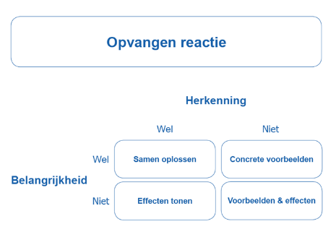
Feedback ontvangen
Vraag concreet door:
Herken ik mezelf in de feedback?
Is het belangrijk voor mij?
Notes:
Als je feedback krijgt en je herkent de feedback én je vindt het belangrijk, dan is het logisch dat je het probleem samen op wil lossen. Als je feedback wel belangrijk vindt, maar niet herkent (Je kan bijvoorbeeld de mening van je opleider belangrijk vinden, maar de feedback niet helemaal goed plaatsen), vraag dan naar concrete voorbeelden. Zonder concrete voorbeelden kan de feedback voelen als veroordeling.
Het kan ook voorkomen dat je feedback wel herkent, maar niet belangrijk vindt. (In het voorbeeld van de aios die af en toe te laat is en dat zelf niet zo’n probleem vindt, snapt de aios het belang van op tijd zijn niet) Vraag dan door naar de effecten. Wat is het gevoel van de feedbackgever, wat is het gevolgg? Waarom is het voor de feedbackgever wél belangrijk, welke effecten heeft jouw gedrag op hem/haar?
Als je het niet herkent én niet belangrijk vindt, vraag naar allebei, want zonder concrete voorbeelden en een idee van de effecten van je gedrag, zal je het niet aanpassen.

Slide 16
Feedback vragen
Feedback vragen kan drempel voor de feedbackgever verlagen.
Vraag niet alleen naar wat er goed gaat.
Vraag om feedback over specifiek gedrag met zo concreet mogelijke voorbeelden.
Notes:
Nu de basisregels van feedback duidelijk zijn, blijft er nog één thema over. Het vragen om feedback. Het vragen om feedback. Ook hier geldt dat je het juiste moment hiervoor uit moet kiezen. Het zelf vragen om feedback stelt de feedbackgever in staat om je goed te observeren en dit kan de drempel voor feedback verlagen. Zo hoor je eerder (en zonder lading) wat er verbeterd zou kunnen worden.
Vraag niet alleen om feedback als je lekker bezig bent. Zo wordt het een beetje vissen naar complimenten. Vraag juist ook om feedback als je zelf twijfelt over hoe je iets hebt aangepakt. Ook hier geldt dat de voorbeelden zo concreet mogelijk moeten zijn. Het kan handig zijn om van tevoren helder te communiceren waar je precies feedback over wilt ontvangen. Dan geef je zelf aan wat je belangrijk vindt en kan de feedbackgever hier met meer gemak op aanhaken.
Besef dat een ander jou kan helpen om je valkuil te voorkomen.

Slide 17
Take home message
Weet wat jouw gebruiksaanwijzing is en ben geïnteresseerd in die van de ander.
Deel van tevoren jouw wensen en verwachtingen.
Vraag om concrete feedback.
Geef en ontvang feedback volgens de feedbackregels.

Slide 18
Bronvermelding
P.W. Dielissen e.a. ; Handboek effectieve communicatie in de huisartsenpraktijk.
@joannesarginson
Joharivenster van Joseph Luft en Harry Ingham
“It’s yours to take”: generating learner feedback literacy in the workplace; C. Noble et al, Advances in Health Sciences Education (2020) 25:55–74
“Geef nooit kritiek, ook geen opbouwende” Lester Hoekstra, januari 2010
M Bohré-den Harder, De Menselijke Organisatie, Bureau Bohré, Rijswijk 2014; ISBN 9789082230703
van Tol e.a., Handboek medische professionaliteit, BSL, 2014, ISBN 9789036803724
Martine Timmermans, Handboek van basisarts naar medisch specialist
Schulz von Thun, Hoe bedoelt u?, Wolters-Noordhoff, 1982, ISBN 9001795404
www.whattheduck.net

